Slide 1
PHÒNG GIÁO DỤC VÀ ĐÀO TẠO QUẬN LONG BIÊN
TRƯỜNG MẦM NON THẠCH CẦU
LĨNH VỰC PHÁT TRIỂN NGÔN NGỮ
Đề tài: Truyện Bạn Mới
Lứa tuổi: 4-5 tuổi
Giáo viên: Bùi Hồng Hà
Năm học: 2021-2022

Slide 2
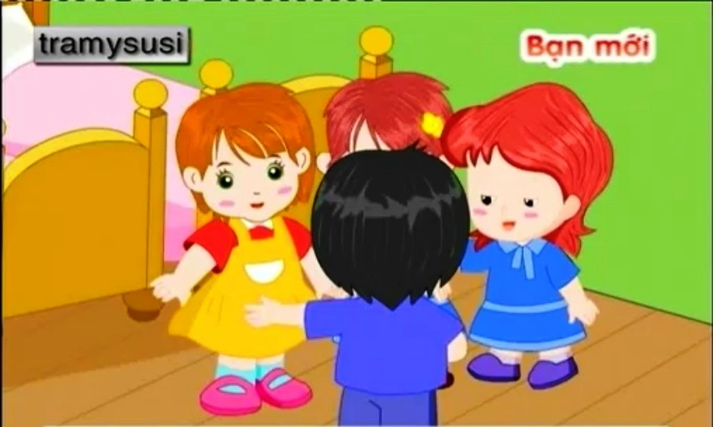

Slide 3
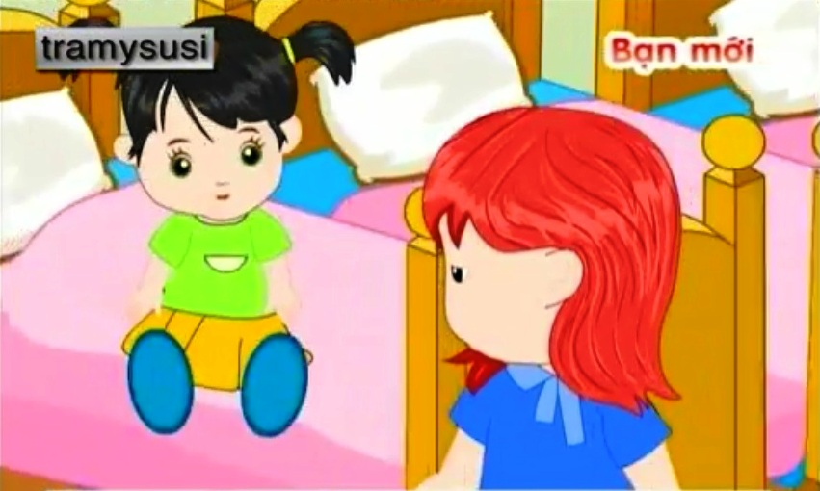

Slide 4
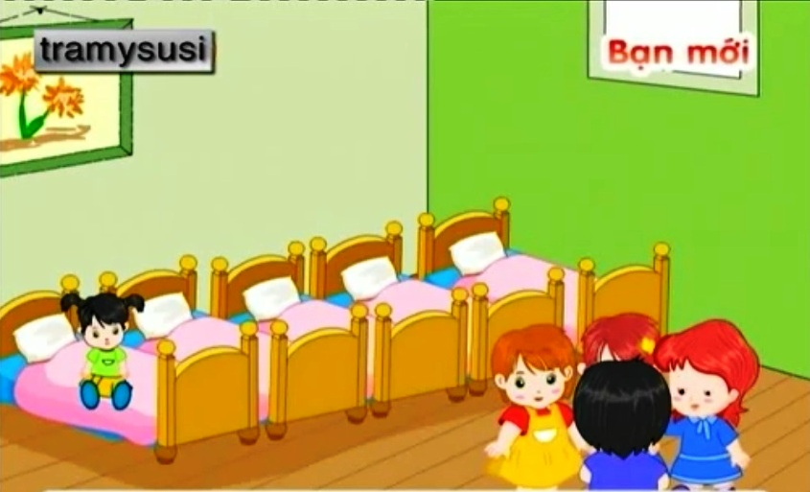

Slide 5
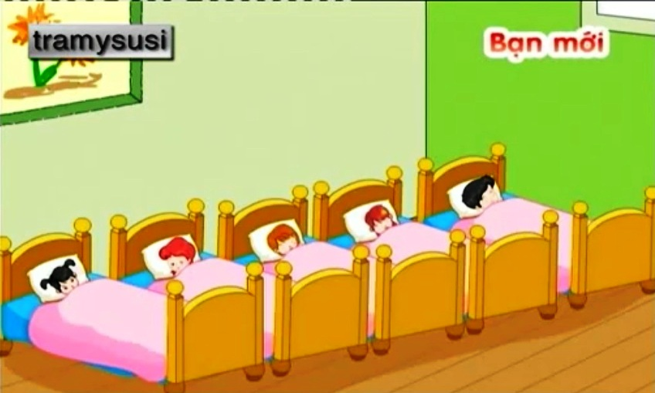

Slide 6
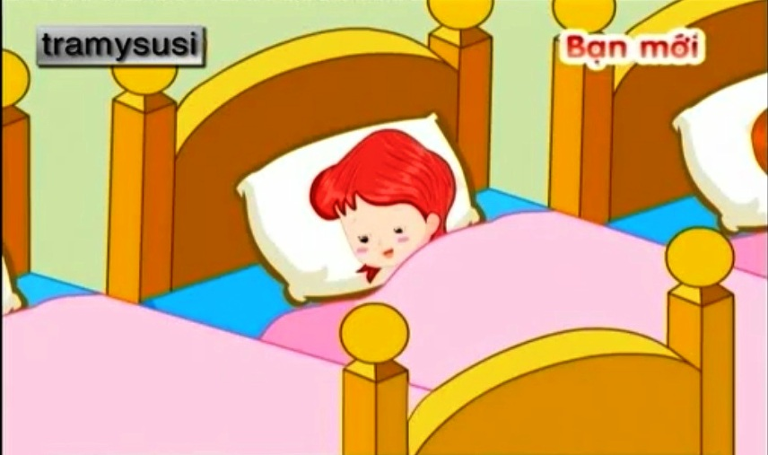

Slide 7
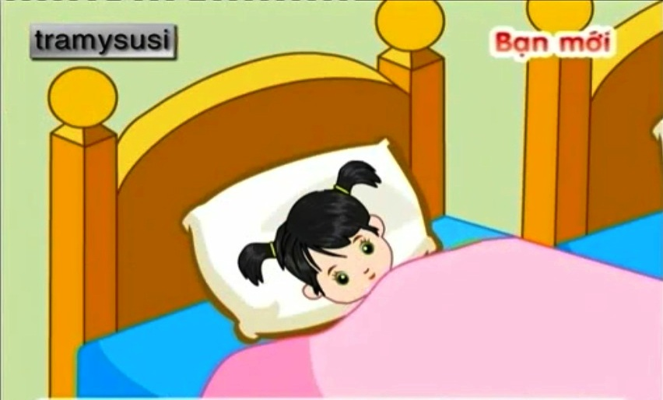

Slide 8
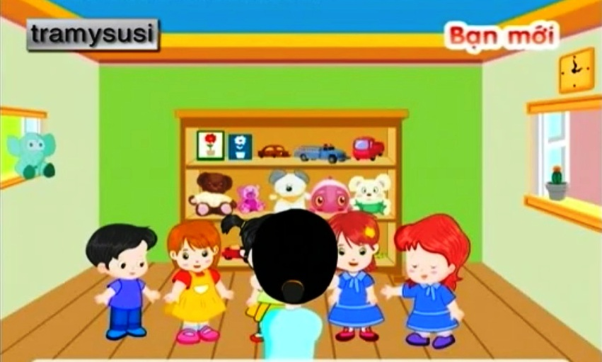

Slide 9
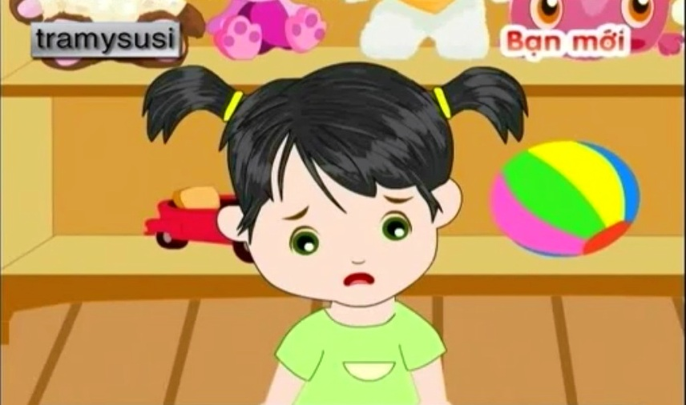

Slide 10
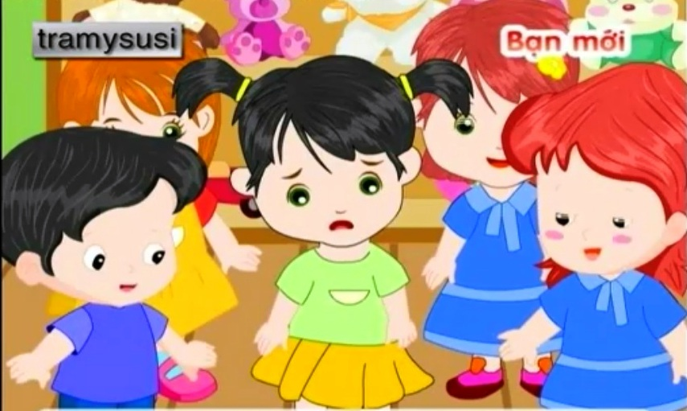

Slide 11
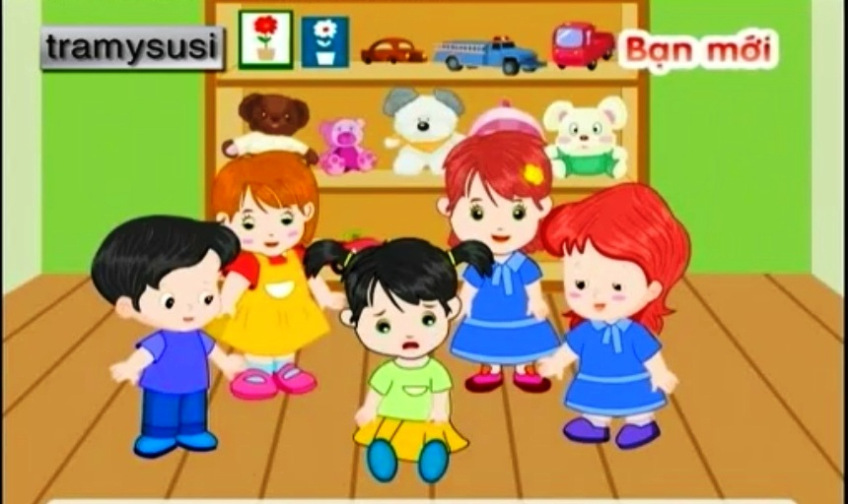

Slide 12
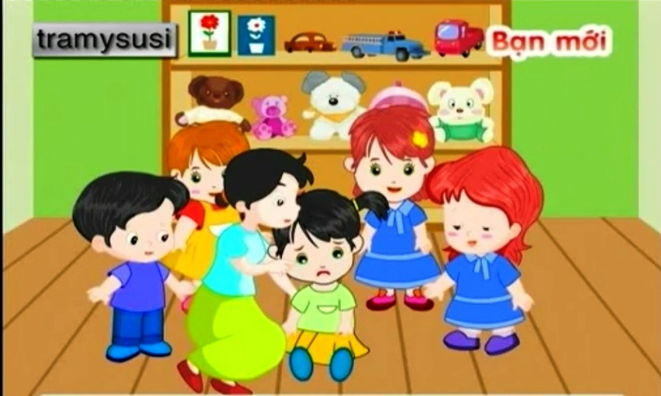

Slide 13
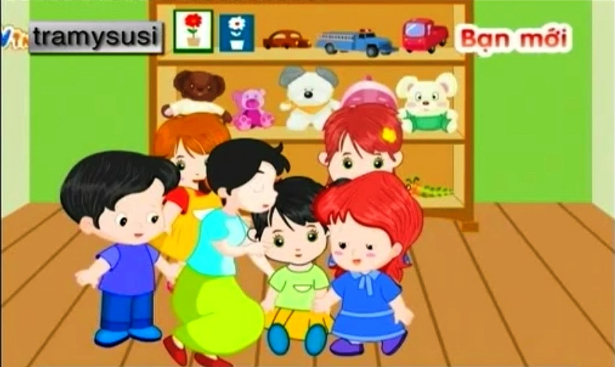

Slide 14
